Slide 1


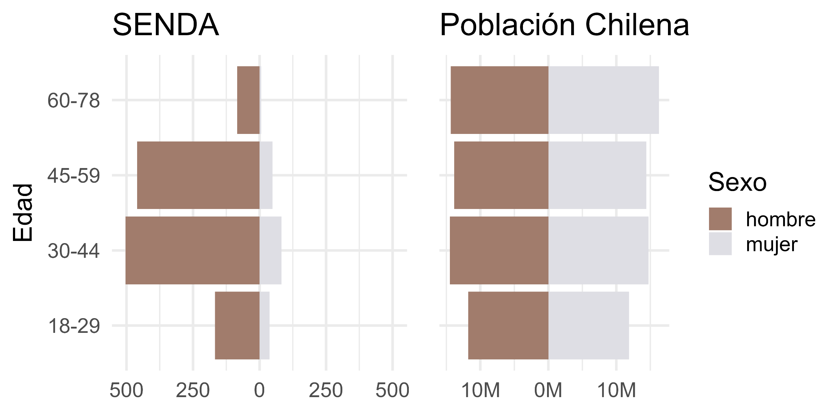
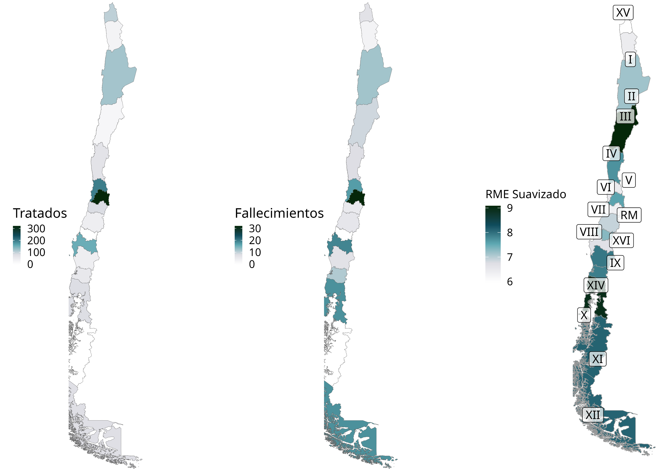

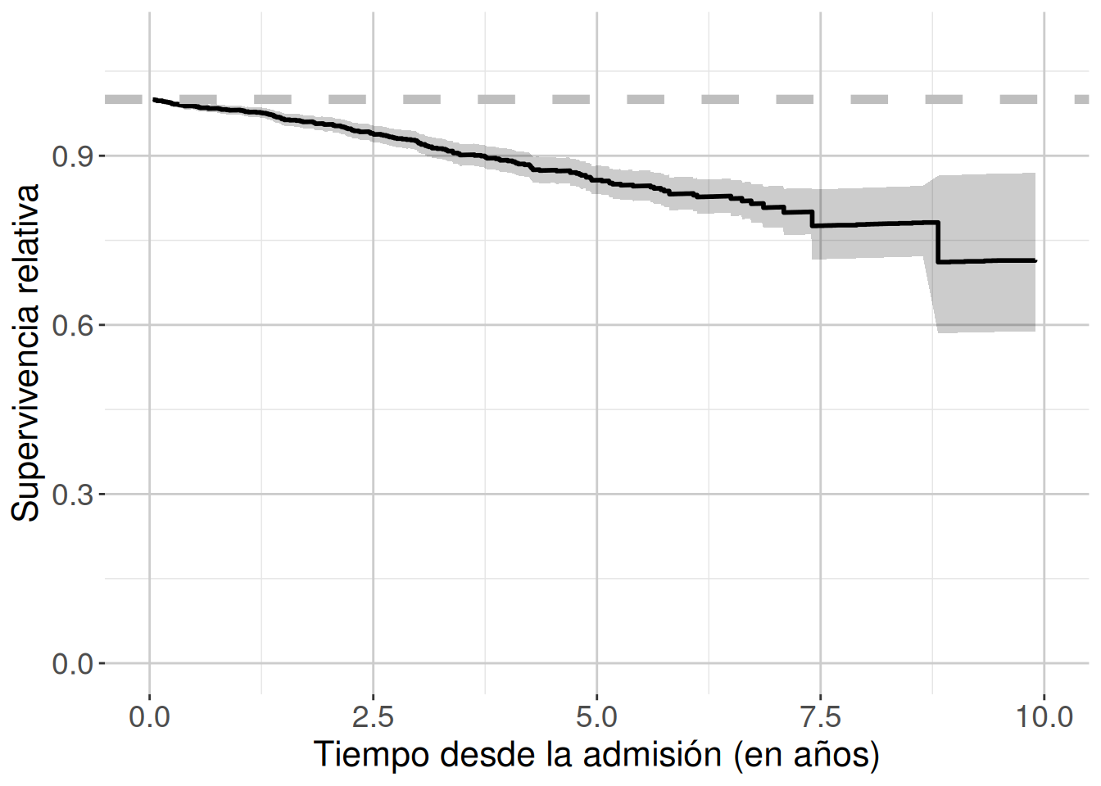
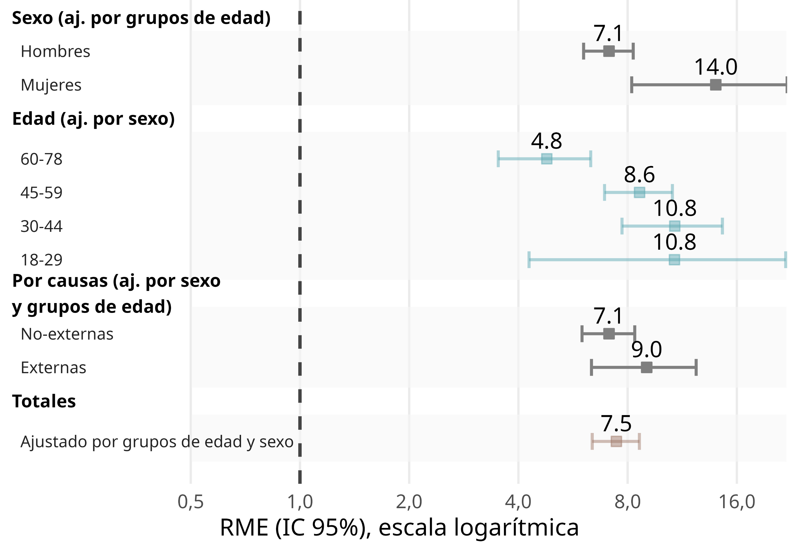

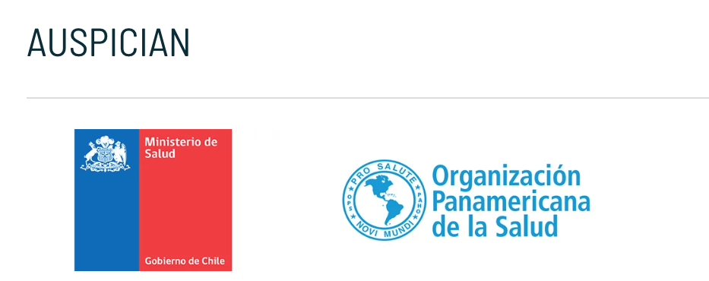
SUPERVIVENCIA RELATIVA DE PERSONAS EN PROGRAMA DE POBLACIÓN EN SITUACIÓN DE CALLE, SENDA, 2011-2020, CHILE (1060)
Andrés González-Santa Cruz¹׳² Álvaro Castillo-Carniglia¹׳³
Figura 1. Composición edad/sexo: programa situación calle vs. Población, Chile
(1) Escuela de Salud Pública, Facultad de Medicina, Universidad de Chile.
(2) Departamento Nacional de Salud Pública, Facultad de Medicina, Universidad San Sebastián.
(3) Núcleo Milenio para la Evaluación y Análisis de Políticas de Drogas (nDP)
Introducción
Los trastornos por uso de sustancias (TUS) y la falta de vivienda coexisten y se asocian con alta mortalidad (1-3). En Chile, la población sin vivienda se duplicó desde 2017.
El SENDA implementó un programa para personas en situación de calle con TUS.
Objetivo: Describir el perfil sociodemográfico y de consumo de los/as participantes del programa para personas en situación de calle de SENDA, estimar la mortalidad y la supervivencia relativa posteriores al tratamiento entre 2011 y 2020, Chile.
Figura 3. Tratados/participantes, fallecimientos y RME por región, Chile
Materiales y Métodos
Cohorte retrospectiva poblacional: 1.312 adultos en TUS-SENDA en situación de calle (2011–2020) + defunciones
Comparaciones fallecidos vs. no fallecidos: tablas, χ² y t; diferencia de medias estandarizadas (DME).
Razones de mortalidad estandarizadas (RME) usando tasas nacionales por sexo/edad (Figura 1) (4-5).
Tasas por 100 años-persona (AP)
Totales, por causas, edad y sexo
Por Región (al 2015), mediante suavizamiento por adyacencia regional y dispersión, modelo Poisson, BYM2
Supervivencia relativa a 1, 3, 5 y 7 años (método de Hakulinen), ajustada por edad, sexo y año de ingreso, con años-persona (relsurv) (6).
Resultados
Descriptivos: 88% hombres; 43 ± 10,5 años; ~5 años en situación de calle; 40% ≤ educación básica. Sust. Primaria: alcohol 52%, pasta base 42%; 63% policonsumo; 64% comorbilidad mental. Fallecidos 13% (n=172): 87% alcohol; menor policonsumo, niv. educacional y reportar empleo (p<0.01; DME>0.20).
Figura 2. Mortalidad 7,4x la esperada. Variaciones por edad y sexo (*).
Figura 3. Regiones con mayor incidencia: Atacama (94 x 100 AP); La Araucanía (92); Los Lagos (82); Magallanes (65), aunque el exceso de mortalidad es mayor en R. de Atacama, Los Lagos y Magallanes.
Figura 4. La supervivencia relativa fue de 0,98 (IC 95%: 0,97-0,99) al año, 0,93 (0,91-0,94) , 0,86 (0,83-0,88) y 0,81 (0,77-0,85) a los 3. 5 y 7 años. Alta mortalidad (primeros 90 días desde la admisión), seguida de un exceso de riesgo decreciente y constante.
* R. Aysén y Ñuble, sin participantes en el programa disponibles en el período.
Figura 4. Supervivencia relativa, usuarios en programa Adultos en situación de calle, Chile
Figura 2. RMEs, programa Adultos en situación de calle, 2011-2020, Chile
Conclusión
Conclusiones Principales
Mortalidad 7.4× mayor vs. población general (9)
Supervivencia a 7 años: 81% del esperado
Mayor exceso de mortalidad en personas jóvenes y mujeres (2)
Resultados consistentes con estudios del Norte Global (3)
Estrategias de reducción de daños muestran efectividad (9)
Necesidad de enfoque en dimensión laboral y espacios inclusivos (10)
Variación regional: mayor mortalidad en Región de Atacama (11), Los Lagos y Magallanes (3)
Limitaciones
Datos basados en registros administrativos
Posible subregistro de población en situación de calle
Kline et al. Frontiers in Public Health. 2025. 10.3389/fpubh.2025.1623385.
Heerde et al. BMJ Open. 2023. 10.1136/bmjopen-2022-067182.
Vuillermoz et al. European Journal of Public Health. 2016. 10.1093/eurpub/ckw083.
Szklo et al. Epidemiology: Beyond the basics. Jones & Bartlett Learning. 2019.
Barceló et al. Gaceta Sanitaria. 2008. 10.1016/S0213-9111(08)75362-7.
Dickman et al. Statistics in Medicine. 2004. 10.1002/sim.1597
González-Santa Cruz et al. Addiction (enviado). 2025
Taylor et al. Substance Use & Addiction Journal. 2025. 10.1177/29767342251344398.
Aldridge et al. 2018. The Lancet. 10.1016/S0140-6736(17)31869-X
Wiens et al. Health Services Insights. 2022. 10.1177/11786329221127150
Instituto Nacional de Estadística (INE). Censo 2024 – Comunicado. 2025. https://censo2024.ine.gob.cl/censo-2024-el-611-de-los-hogares-residen-en-una-vivienda-propia-y-el-262-en-una-vivienda-arrendada/
Notes:
(*) No hubo gente atendida en Regiones de Ñuble y de Aysén del General Carlos Ibáñez del Campo
include X10=Región de Los Lagos; XI11=Región de Aysén del General Carlos Ibáñez del Campo; XVI16=Región de Ñuble PubMed)
Conclusiones Principales
Mortalidad 7.4× mayor vs. población general
Supervivencia a 7 años: 81% del esperado
Mayor exceso de mortalidad en personas jóvenes y mujeres (2)
Resultados consistentes con estudios del Norte Global (3)
Estrategias de reducción de daños muestran efectividad (8)
Necesidad de enfoque en dimensión laboral y espacios inclusivos (9)
Variación regional: mayor mortalidad en Región de Atacama (10), Los Lagos y Magallanes (3)
Limitaciones
Datos basados en registros administrativos
Posible subregistro en población en situación de calle
Análisis limitado a factores disponibles en bases oficiales https://evaluacionymonitoreosesdipres.gob.cl/Reportes/EvaluacionMonitoreo?_id=TLmG%2FxktttQAHYpIWN3oVg%3D%3D&_gl=1*1umvqni*_ga*MTAzMDcwNzkyMC4xNzYxNjAxMDEy*_ga_3GK5ZD34B1*czE3NjE2MjA4NjQkbzMkZzEkdDE3NjE2MjExNzIkajU4JGwwJGgw

